Slide 1
ИНФОРМАЦИОННАЯ КАМПАНИЯ
инновация для
гражданских инициатив

Slide 2
Инструменты старые, подача новая
пример: «.три.точки. Знай, что смотришь!»

Slide 3
Концепция!
Зачем?
О чем?
Для кого?
Каким образом?
Кто будет делать?
Какой результат?

Slide 6
Название важно!

Slide 7
Визуальный стиль важен!

Slide 9
Выбрать платформу или платформы
учесть аудиторию кампании
сколько людей работают над кампанией

Slide 11
Каким будет контент?
Выбирайте форматы
учесть аудиторию кампании
возможности организации: есть ли съемочное оборудование, соответствующий штат и тд.

Slide 12
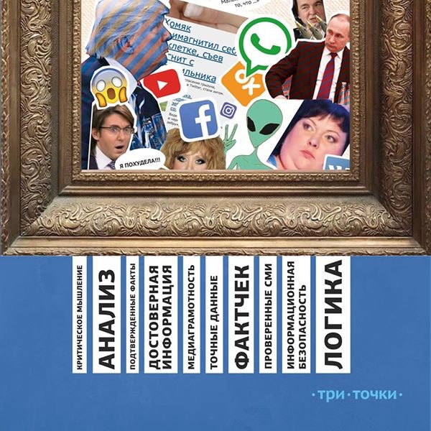
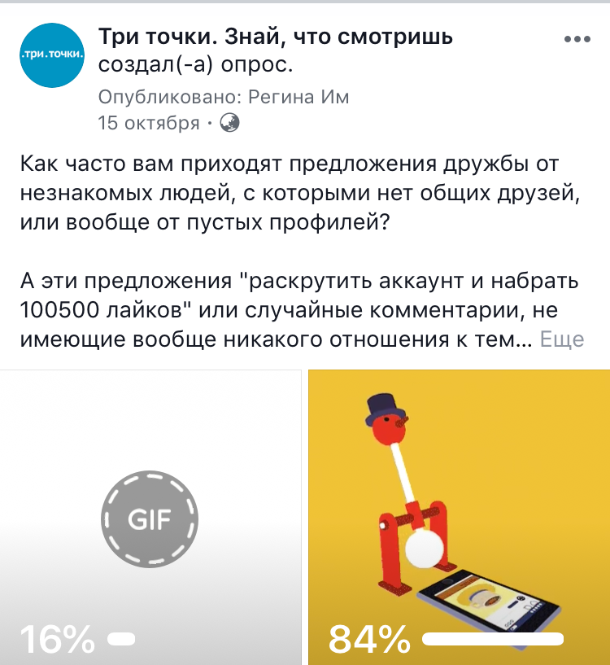

Slide 13
Создавайте видео

Slide 15
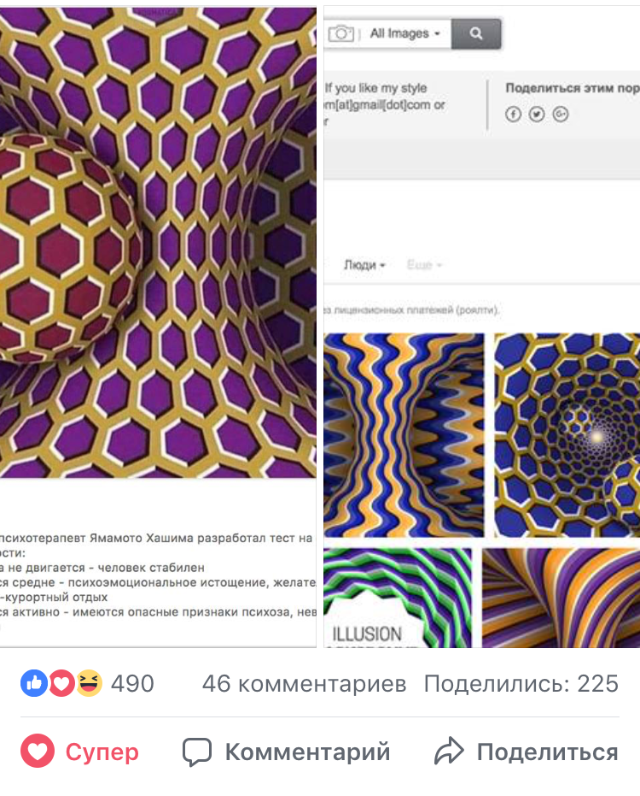
Следите за трендами
в сети
Например, цепляйтесь к виральному контенту, который подходит к теме вашей кампании

Slide 16
Используйте все возможности
выбранной платформы
Аватарки, обложки страниц, рамки для аватарок, стикеры, гифки

Slide 17
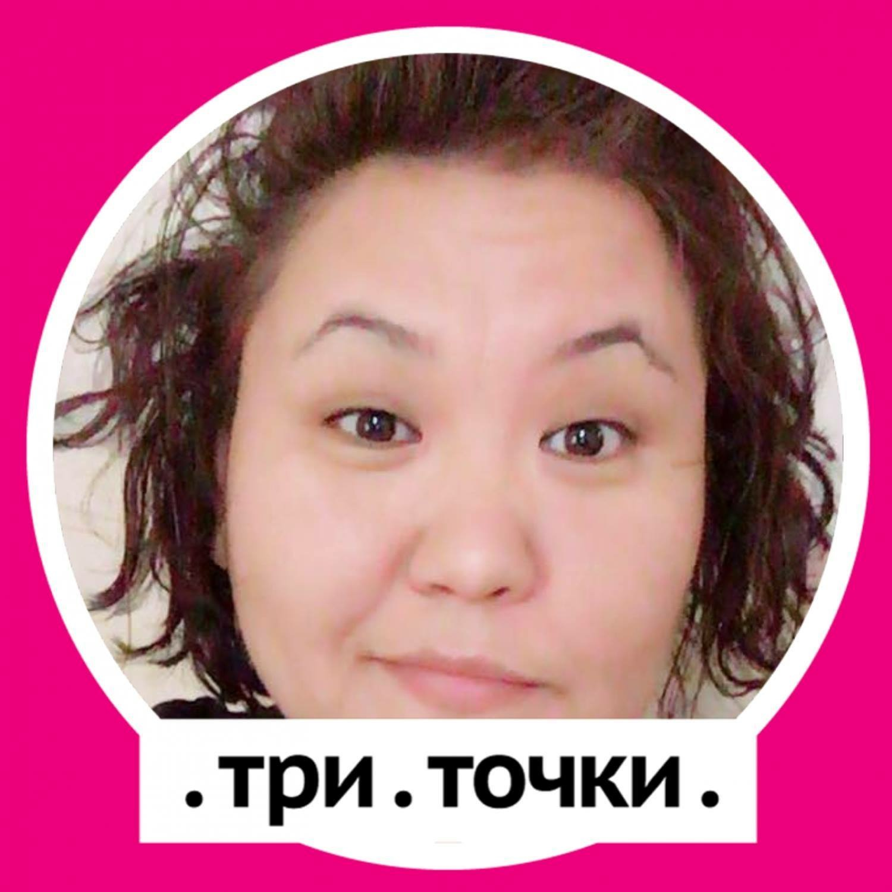

Slide 20
Придумайте персонаж

Slide 22
Используйте котов

Slide 24
Должно быть что-то еще кроме котов!!!
не забывать о цели кампании

Slide 25
Полезный контент
Влияющий на принятие решений
Для личностного роста

Slide 26
Совместные проекты в онлайне
Не бойтесь обращаться к раскрученным и известным сервисам, компаниям

Slide 27
Оффлайн важен!
Ищите тех, кто разделит ценности вашей кампании
Рассказывайте о себе на конференциях, например

